Slide 1
Муниципальное бюджетное дошкольное образовательное учреждение детский сад комбинированного вида № 281
Методическое объединение
«Современные формы и
методы работы
по развитию речи
в детском саду»
Уфа 2012 г.

Slide 2
Мониторинг ЗУН воспитанников МДОУ № 281 по образовательной области «Коммуникация» сентябрь 2012года

Slide 3
Мониторинг ЗУН по развитию речи детей МБДОУ № 281 сентябрь 2012 года

Slide 4
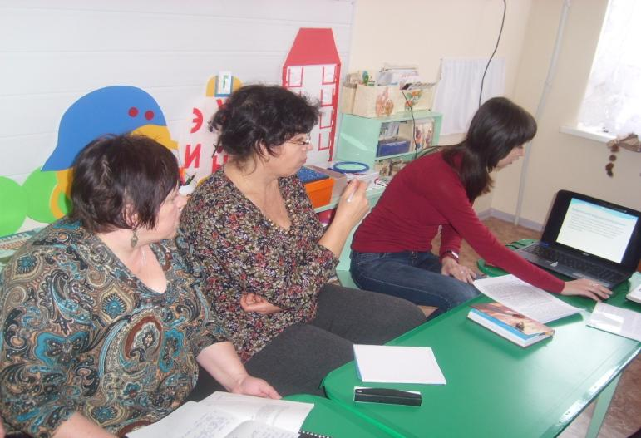
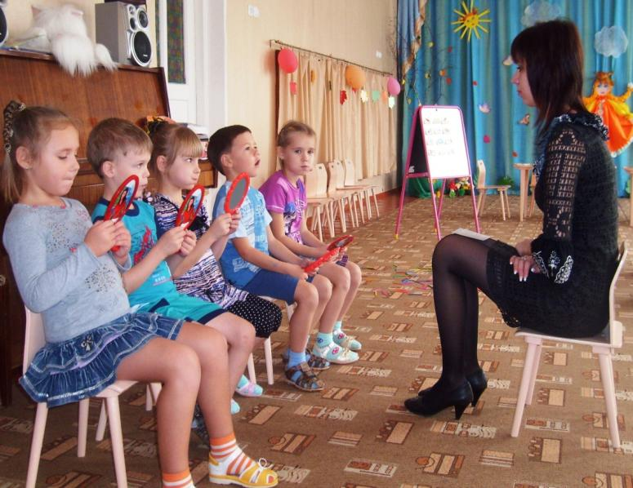
Совершенствование речевой компетентности педагогов
МИНИ-ПЕДАГОГИЧЕСКИЙ СОВЕТ ДЛЯ КОЛЛЕКТИВОВ КОМПЕНСИРУЮЩИХ ГРУПП «РАЗВИТИЕ РЕЧИ У ДЕТЕЙ С ФФНР»
СЕМИНАР – ПРАКТИКУМ
«Правильно ли мы говорим?»
ДЕЛОВАЯ ИГРА «ОРАТОРСКОЕ ИСКУССТВО»
МАСТЕР-КЛАСС

Slide 5
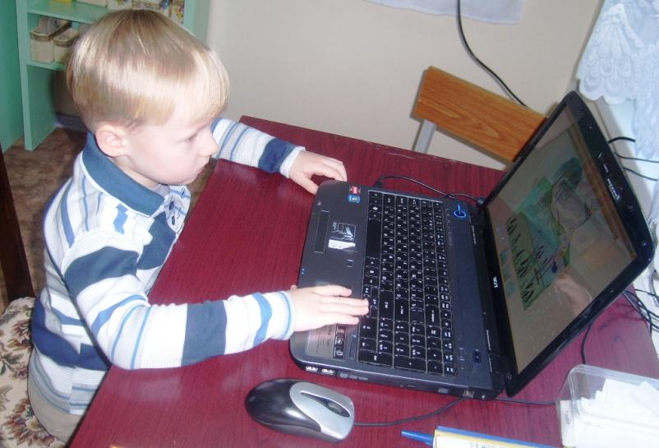
Использование ИКТ

Slide 6
Модель предметной речевой среды
Книжный уголок
Уголок для театрализации
Развивающая речевая среда
Оборудование и атрибуты для сюжетно-ролевых игр
Уголок для
сенсорно – моторного
развития
Логоуголок

Slide 7
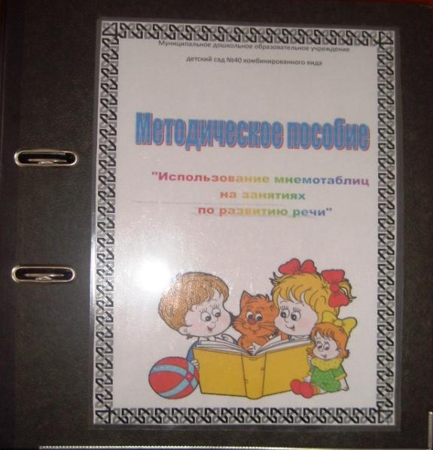
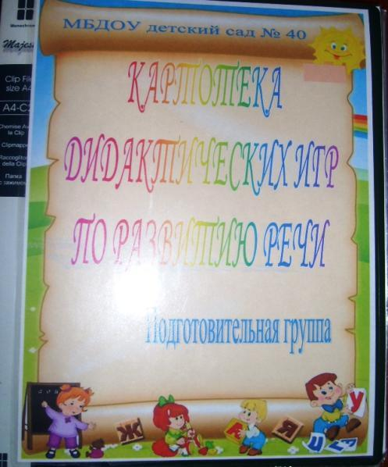
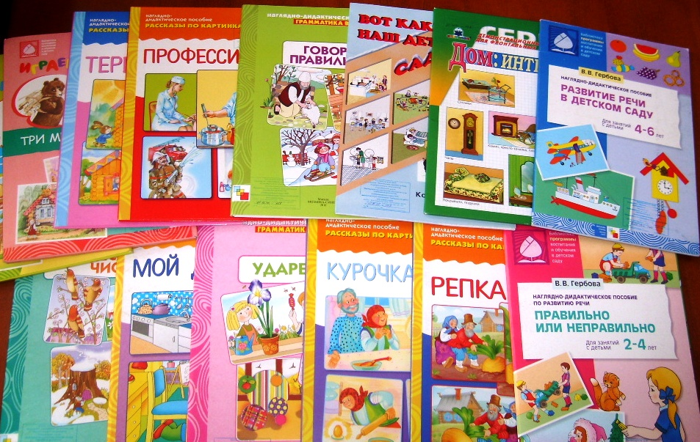
Дидактические игры
и методические пособия

Slide 8
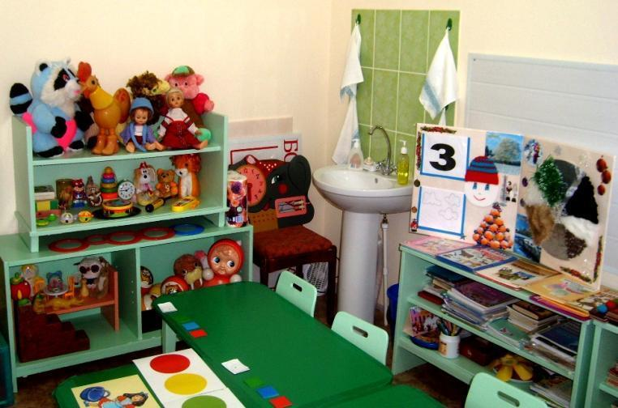
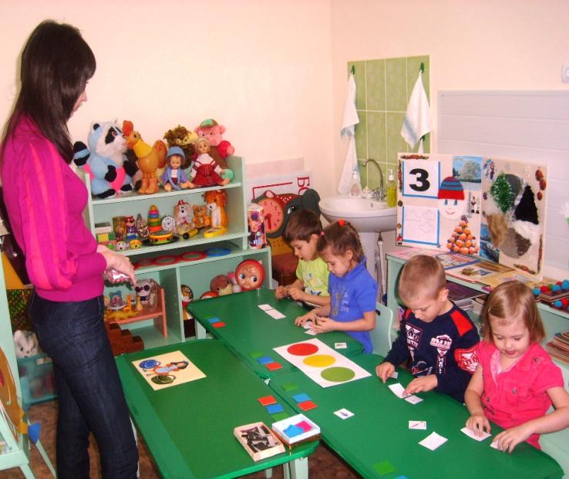
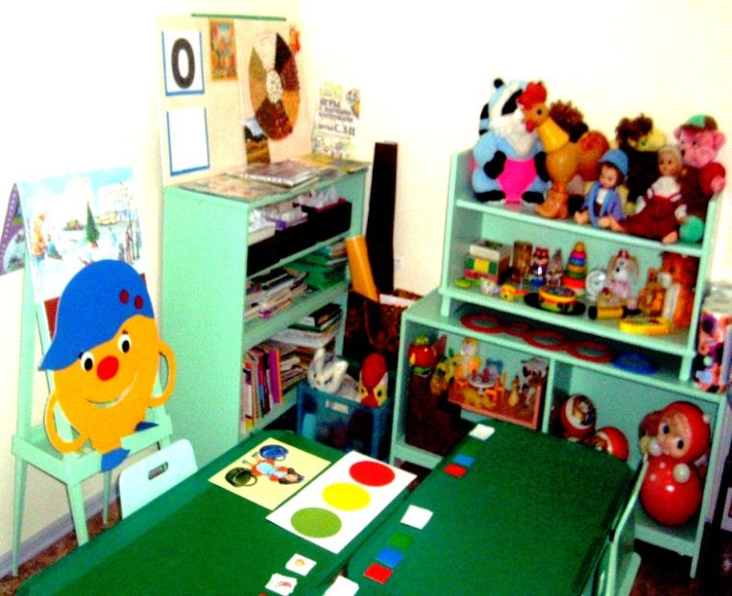
Логопедический кабинет

Slide 9
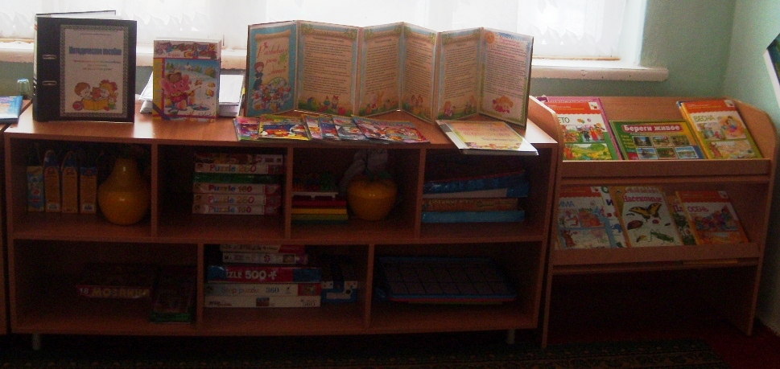
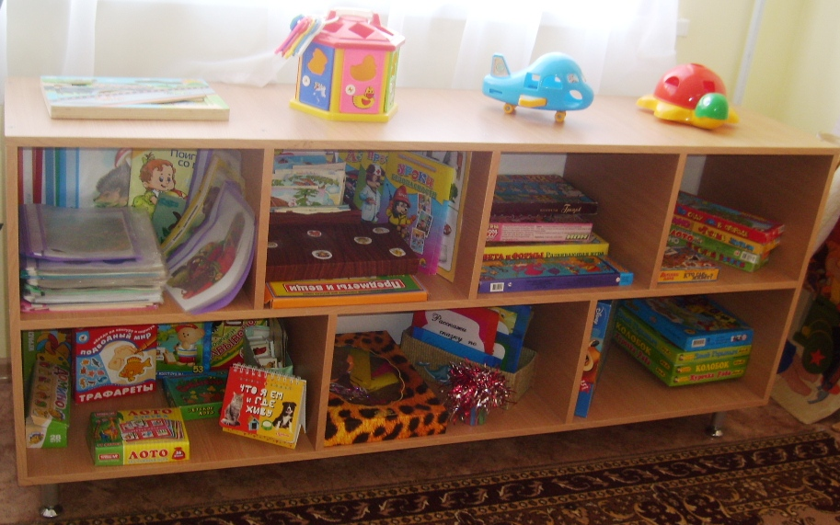
Речевые зоны

